Slide 1
Epidemiología
Teoría básica y Ecología de enfermedades infecciosas

Slide 2
Epidemiología:
Estudio de las enfermedades, su distribución, frecuencia, diversidad y causas
¿Qué tan diferente es de la ecología?

Slide 3
Enfermedades infecciosas
Interacción de al menos dos especies
Una especie representa islas
La otra las coloniza
S
I
S
I

Slide 4
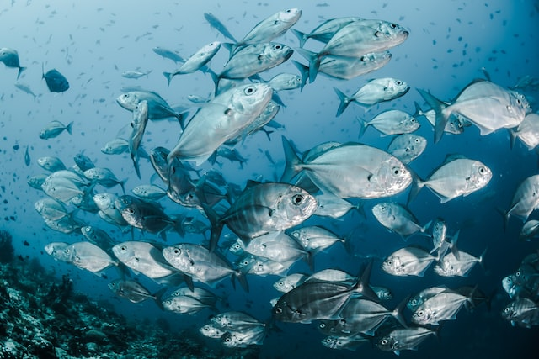

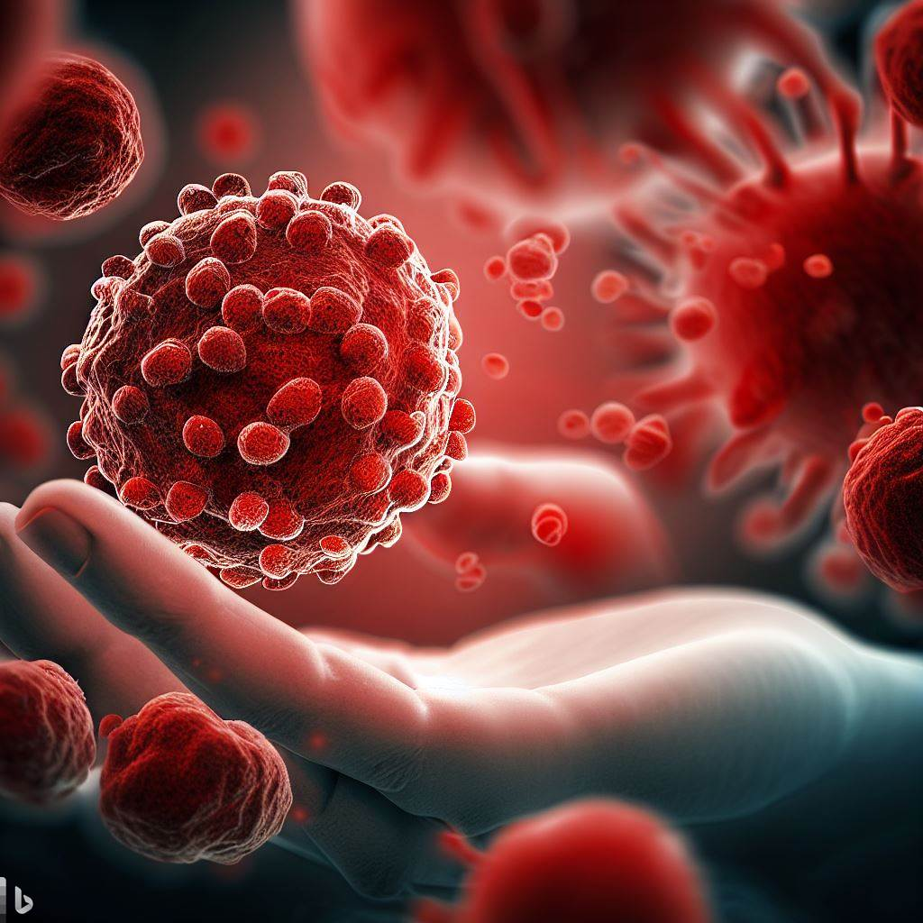
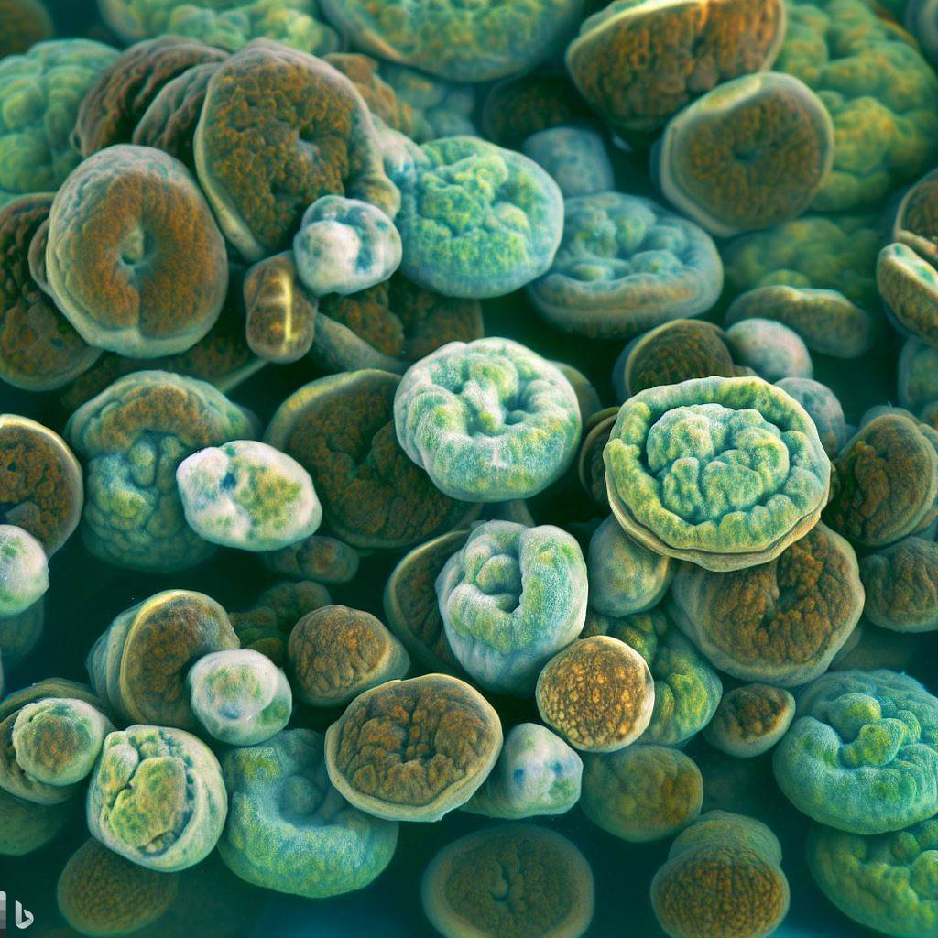
Hospedero
Parásito
Especie colonizada → Hospedero, reservorio
Tamaño corporal más grande
Constituye el hábitat y fuente de alimento del parásito
Especie colonizadora → Parásito, huésped
Tamaño corporal pequeño
Amplia diversidad taxonómica

Slide 5
Parásito
Helmintos
Protozoarios
Bacterias
Virus
Plantas
Vertebrados
En medicina, parásito es sinónimo de:
Helmintos
Protozoarios
En ecología:
Tipo de interacción biológica

Slide 6
Parásito
Parásito
Parásito
Simbiontes, se benefician mutuamente
Comensales, sólo de huésped se beneficia, pero no perjudica al hospedero
Patógenos, sólo de huésped se beneficia y perjudica al hospedero
Continuum de efectos sobre hospedero

Slide 7
S
I
Hospederos sin parásito:
Susceptibles
Hospederos con parásito:
Infectados

Slide 8
S
Susceptibles
Los individuos pueden:
  Tener al parásito/patógeno
  No tenerlo
  Tener defensas
I
Infectados
R
Recuperados

Slide 9
Modelos representan estados infecciosos, inmunes y transiciones
I
S
R

Slide 10
La población donde ocurre transmisión se divide en compartimentos
Compartimentos representan estado epidemiológico
Ya mencioné tres estados epidemiológicos, ¿qué otros puede haber? !Investiguen, ahorita!

Slide 11
Pequeña actividad:
Hacer diagramas de transición entre estados, biológicamente posibles

Slide 12
Transición de estados
Estados basados en características de las enfermedades
S
I
R
Una estructura SIR se usa para representar enfermedades con inmunidad permanente

Slide 13
S
I
R
La demografía se suele incorporar en los modelos, si existen dinámicas endémicas
Epidemia → Corto plazo, proceso demográfico no suele afectar persistencia
Endemia → Largo plazo, proceso demográfico determina persistencia de parásito

Slide 14
Compartimentos más comunes
S → Susceptible
E → Expuesto
I → Infeccioso/Infectado
R → Recuperado
L→ Latente
M → Inmunidad materna
V → Vacunado

Slide 15
Nomenclatura de modelos
S
I
R
SIR
S
E
I
R
SEIR
M
S
E
I
R
MSEIR

Slide 16
Significado biológico de compartimentos
Susceptibles
Nunca han sido expuestos al parásito, carecen de defensas

Slide 17
Infecciosos/Infectados
Albergan al parásito y pueden transmitirlo. Suelen desarrollar signos clínicos de infección (más adelante veremos su representación en el modelo).

Slide 18
Expuestos
Albergan al parásito, no desarrollan síntomas ni transmiten. Eventualmente serán I

Slide 19
Recuperados
Han albergado al parásito. Desarrollaron inmunidad, por lo que no volverán a quedar infectados

Slide 20
Materna
Tienen anticuerpos contra parásito transmitidos por la madre. Sólo ocurre en ciertos grupos (¿cuál(es)?).

Slide 21
Latente
Estado infectado más largo de lo normal. No lo transmiten. Eventualmente la infección clínica se reactiva.

Slide 22
Vacunado
Han recibido dosis inmunizante contra parásito. Son equivalentes a R

Slide 23
Implicaciones de compartamentalización
Población dividida en estados discretos
Modelos indican números en cada compartimento
No capturan medidas de intensidad de infección

Slide 24
Indicadores epidemiológicos

Slide 25
Prevalencia
Fracción de la población con la infección ó enfermedad
Ejemplo:
7 azules susceptibles
4 grises infectados
4/11 = 36%

Slide 26
Incidencia
Proporción de la población que tiene casos nuevos de infección a lo largo del tiempo

Slide 27
Mortalidad
Fracción de infectados que mueren por la enfermedad
Ejemplo:
2 grises infectados que mueren por enfermedad
2/5 = 40%
x
x
x
x

Slide 28
Intensidad de infección
1 parásito
10 parásitos
100 parásitos

Slide 29
El proceso de transmisión
S
I
Partículas infectivas entran al cuerpo de hospedero, ¿de dónde provienen?

Slide 30
S
I
Interacción entre un susceptible y un infectado

